Slide 1
信 息 安 全 管 理
Information security management
授课内容：组织与人员安全管理
主讲教师：夏莹杰
xiayingjie@zju.edu.cn

Slide 2
本节内容
1
信息安全管理组织
2
人员安全管理

Slide 3
第五章 组织与人员安全管理
国航员工泄露明星信息案例
2020年 1月3日，有微博博主曝出国航某员工在个人微博中多次晒出明星乘机记录，一时间引起网络热议。当日近23时，中国国际航空官博发布声明致歉，称涉事员工系国航乘务人员，根据相关规定，目前该员工已被停飞。
在已经侦破的很多公民个人信息买卖案件中都可看到内部人泄密的情况。但依靠个人自觉，很难做到公民信息保护的“万无一失”，所以他们所供职的单位、公司，才需要按照国家相关规定，制定严格的规章制度，避免自己的员工因为这样那样的目的泄露公民个人隐私信息。所以这次面对空乘泄露明星隐私事件，其背后的航空公司无疑难辞其咎，至少证明其在内部管理、员工培训等等方面存在短板。
人员安全意识淡薄
组织管理漏洞

Slide 4
第五章 组织与人员安全管理
管理的实现必须依赖组织行为，做好信息安全工作必须建立与信息系统规模和重要程度相适应的安全组织。
信息系统的建设和运用离不开各级机构具体实施操作的人，人不仅是计算机信息系统建立和应用的主体，同时也是安全管理的对象。因此在这个信息安全管理体系中，人员安全管理是至关重要的，要确保信息系统的安全，必须加强人员的安全管理。

Slide 5
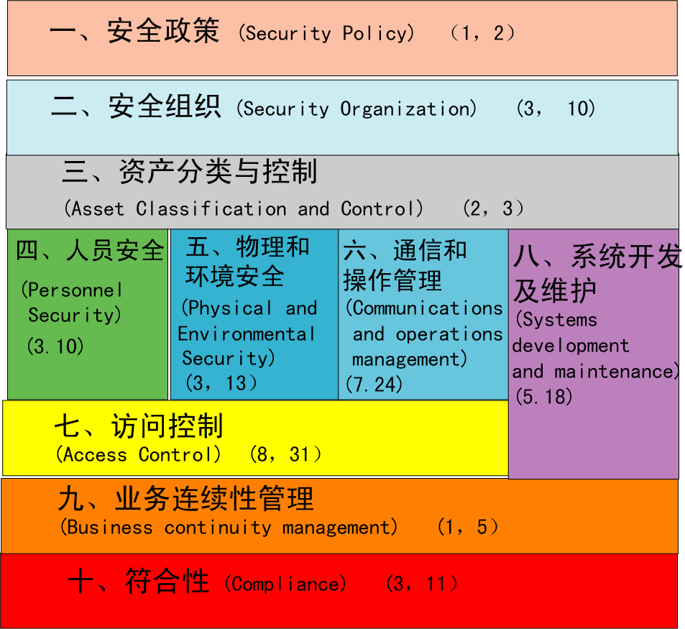
第五章 组织与人员安全管理
BS7799详细内容
Notes:
引发大家思考哪个概念更恰当

Slide 6
第五章 组织与人员安全管理
1、信息安全管理组织

Slide 7
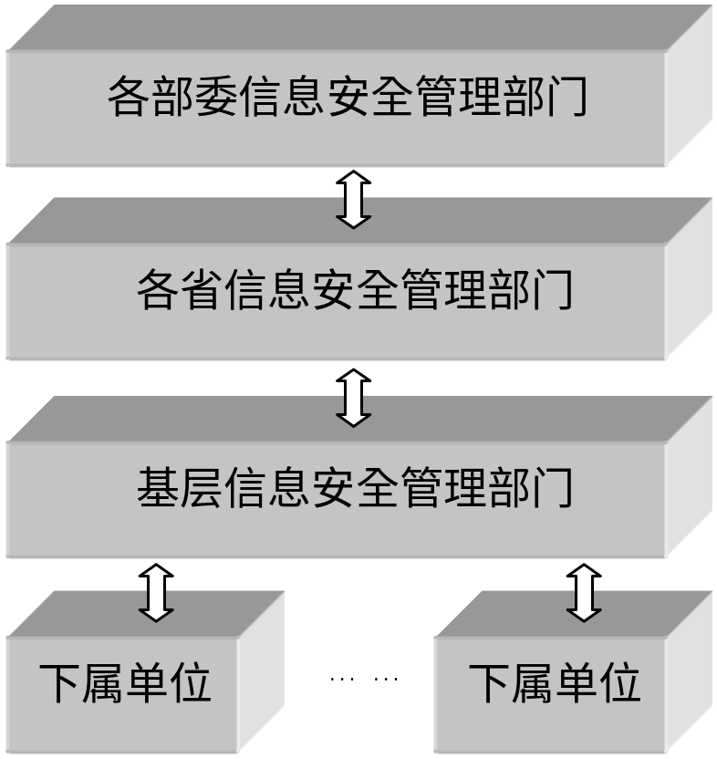
第五章 组织与人员安全管理
1.1 国家信息安全组织

Slide 8
第五章 组织与人员安全管理
1.1 国家信息安全组织
规模大的信息系统的安全组织
规模小的信息系统的安全组织

Slide 9
第五章 组织与人员安全管理
1.2 信息安全组织的基本要求与标准
基本要求：
信息安全组织应当由单位安全负责人领导
具体工作应当由专门的安全负责人负责
安全组织成员类型的多样性
安全组织有着双重的组织联系
Notes:
引发大家思考哪个概念更恰当

Slide 10
第五章 组织与人员安全管理
1.2 信息安全组织的基本要求与标准
基本标准：
逐级信息安全防范责任制，各级的职责划分明确
明确信息系统使用部门或岗位的安全责任
有专职或兼职的安全员
有健全的安全管理规章制度
在工作人员中普及安全知识
定期进行信息系统风险评估，并对信息安全实行
等级保护制度
Notes:
引发大家思考哪个概念更恰当

Slide 11
第五章 组织与人员安全管理
1.2 信息安全组织的基本要求与标准
基本标准：
在安全各方面采取必要的安全措施
对本部门信息系统的安全保护工作有档案记录
和应急计划
严格执行信息安全事件上报制度
对信息系统安全保护工作定期总结评比
Notes:
引发大家思考哪个概念更恰当

Slide 12
第五章 组织与人员安全管理
1.3 安全组织的基本任务与职能
基本任务：
定期或适时进行风险评估，根据本单位的实际情况和需要，确定信息系统的安全等级和管理总体目标，提出相应的对策并监督实施。
Notes:
引发大家思考哪个概念更恰当

Slide 13
第五章 组织与人员安全管理
1.3 安全组织的基本任务与职能
基本职能：
负责与信息安全有关方面的决策与实施
根据安全需求建立各自信息系统的安全策略和
安全目标
建立和健全有关的实施细则
与各级国家信息安全主管机关、技术和保卫机
构建立日常工作关系
参与本单位及下属单位的信息系统的安全管理工作
Notes:
引发大家思考哪个概念更恰当

Slide 14
第五章 组织与人员安全管理
1.3 安全组织的基本任务与职能
基本职能：
建立和健全系统安全操作规程和制度
明确信息安全各岗位人员的职责和权限
奖罚并重
执行信息安全报告制度
Notes:
引发大家思考哪个概念更恰当

Slide 15
第五章 组织与人员安全管理
1.4 企业信息安全组织
信息安全决策机构
信息安全管理机构
信息安全执行机构
Notes:
引发大家思考哪个概念更恰当

Slide 16
第五章 组织与人员安全管理
1.4 企业信息安全组织
信息安全决策机构
信息安全决策机构应当由组织的的最高管理层、与信息安全管理有关的部门负责人和管理技术人员组成。
信息安全决策机构的任务包括：
（1）评审和审批信息安全方针
（2）分配信息安全管理职责
（3）确认风险评估的结果
（4）对与信息安全管理有关的重大更改事项
（5）评审和检测信息安全事故
（6）审批与信息安全管理有关的其他重要事项
Notes:
引发大家思考哪个概念更恰当

Slide 17
第五章 组织与人员安全管理
1.4 企业信息安全组织
信息安全管理机构
信息安全管理机构的任务包括：
（1）对安全事件进行评估，确定应采取的安全响应级别
（2）确定对安全事件的响应策略及技术手段
（3）管理信息安全相关的日常工作
（4）管理信息安全相关的人力资源
（5）管理信息安全组织内部和外部的相关信息
（6）管理信息安全组织的资产
Notes:
引发大家思考哪个概念更恰当

Slide 18
第五章 组织与人员安全管理
1.4 企业信息安全组织
信息安全执行机构
信息安全执行机构主要由以下人员组成：
信息安全技术人员
信息系统集成技术人员
计算机网络与通信技术人员
信息安全法律专家
信息系统（硬件、软件）技术人员
Notes:
引发大家思考哪个概念更恰当

Slide 19
第五章 组织与人员安全管理
1.4 企业信息安全组织
识别与外部组织访问相关的风险
访问类型包括：
物理访问：例如进入办公室、计算机机房和档案室等；
逻辑访问：例如访问组织的数据库和信息系统等；
网络连接：例如永久性连接和远程访问等。
Notes:
引发大家思考哪个概念更恰当

Slide 20
第五章 组织与人员安全管理
1.4 企业信息安全组织
识别与外部组织访问相关的风险
外部组织访问的风险的识别应考虑以下问题：
外部组织需要访问的信息处理设施；
所涉及信息的价值和敏感性，及对业务运行的危险
程度；
处理组织信息所涉及的外部组织的人员；
Notes:
引发大家思考哪个概念更恰当

Slide 21
第五章 组织与人员安全管理
1.4 企业信息安全组织
对外部组织访问控制
对外部组织访问应实行访问授权管理
对于经过授权进行物理访问的外部组织，应佩带易
于识别的标志
对于长期访问的外部组织，应通过签订信息安全协议
Notes:
引发大家思考哪个概念更恰当

Slide 22
第五章 组织与人员安全管理
1.4 企业信息安全组织
外包控制
在双方的合同中明确规定信息系统、网络和（或）桌面系统环境的风险管理、安全控制措施与实施程序，并按照合同的要求进行实施。
Notes:
加一个具体的信息安全组织的例子描述，讲什么机构，它的组成，它主要干什么事情

Slide 23
第五章 组织与人员安全管理
1.4 企业信息安全组织
百度公司为加强信息安全保障工作，提高信息安全管理能力，构建了信息安全组织并对各岗位职责进行定义。
建立信息安全领导小组。由公司CTO担任组长，各部门主管领导担任组员，主要负责安全工作的规划、批准和监督。
下设信息安全工作组。组内主要由信息安全技术人员组成，组长由研发总监担任，主要岗位包括：
系统管理员：负责系统的权限管理，监测系统使用情况；
网络管理员：负责配置网络参数，检测网络流量；
应用开发管理员：负责项目管理，并在开发过程中检测代码漏洞，并修补漏洞；
数据库管理员：负责数据库的操作审计和运维；
安全审计员：负责日志管理和审计，定期形成报告汇报；
设备资源管理员：负责设备的采购与报废；
Notes:
引发大家思考哪个概念更恰当

Slide 24
第五章 组织与人员安全管理
1.4 企业信息安全组织
信息安全行政室。组内主要由安全管理人员组成，组长由公司领导行政总监，主要岗位包括：
安全检查员：负责根据公司规章制度，定期检查安全工作；
保密员：定期召开保密工作会议，进行员工保密教育；
标准撰写员：负责与其他各个部门沟通，进行安全管理制度、安全标准的撰写和完善；
其他人员：负责信息安全领导小组的日常事务、负责各类安全报告的整理 、法律法规的查阅和咨询等。
其余还设有应急处理工作组、网络安全等级保护小组。组长均由公司部门总监担任，组内成员由信息安全和管理人员兼任。其中应急处理工作组主要负责应急预案的制定和演练；网络安全等级保护小组主要负责初期等级保护工作的推进以及后续配合第三方机构的检测工作。
Notes:
引发大家思考哪个概念更恰当

Slide 25
第五章 组织与人员安全管理
2、人员安全管理

Slide 26
第五章 组织与人员安全管理
2.1 人员安全管理概述
人始终是影响信息系统安全的最大因素
人员管理必然是安全管理的关键
Notes:
引发大家思考哪个概念更恰当

Slide 27
第五章 组织与人员安全管理
2.2 人员安全审查
人员审查必须根据信息系统所规定的安全等级确
定审查标准
关键的岗位人员不得兼职，并要尽可能保证这部
分人员安全可靠
人员聘用要因岗选人，制定合理的人员选用方案
Notes:
引发大家思考哪个概念更恰当

Slide 28
第五章 组织与人员安全管理
2.3 人事安全审查
人事安全审查是指对某人参与信息安全保障和接触敏感信息是否合适，是否值得信任的一种审查。
审查内容包括：
思想观念方面；
对信息安全的认识程度 ；
身体状况。
Notes:
引发大家思考哪个概念更恰当

Slide 29
第五章 组织与人员安全管理
2.4 人员安全教育
信息安全教育的对象主要包括：
领导和管理人员；
信息系统的工程技术人员，包括系统研发和
维护人员；
一般用户；
计算机及设备生产厂商；
法律工作者；
其他有关人员。
Notes:
引发大家思考哪个概念更恰当

Slide 30
第五章 组织与人员安全管理
2.4 人员安全教育
信息安全教育的内容：
法规教育
安全技术教育
安全意识教育
Notes:
引发大家思考哪个概念更恰当

Slide 31
第五章 组织与人员安全管理
2.5 人员安全保密管理
安全保密契约管理
离岗人员安全管理
调离人员
解聘人员
Notes:
引发大家思考哪个概念更恰当

Slide 32
第五章 组织与人员安全管理
小结
在我国，信息安全管理组织有4个层面；
企业信息安全组织由信息安全决策机构、信息安
全管理机构和信息安全执行机构组成；
人始终是影响信息安全的最大因素，人员管理必
然是安全管理的关键。

Slide 33
第五章 组织与人员安全管理
习题
在我国，信息安全管理组织包含哪些层次？
信息安全人员的审查应当从哪几个方面进行？

Slide 34
课后报告&课堂报告
六个报告主题：
（1）组织与人员安全管理
（2）环境与实体安全管理
（3）系统开发安全管理
（4）运行与操作安全管理
（5）安全监测与舆情分析
（6）应急响应处置管理
组织形式：
从本周开始，每周日晚上12点前每个人上交课后报告（TA邮箱：zhao_xiang1225@163.com），每周五上午分组进行课堂报告。课堂报告2-3人一组，分组名单发布到钉钉群。

Slide 35
课后报告
课后报告要求：
写清楚姓名、班级、学号
10分/每个报告
每个学生自己寻找一个实际的场景，例如：政府部门、学校、企业，围绕它的信息安全管理工作，针对相应的安全主题介绍安全问题，设计对应主题的安全管理方案，要有针对性，内容明确清晰，具有可实现性。
word形式，600字以上，有图有文字

Slide 36
课堂报告
课堂报告要求：
2-3个人一组， ppt形式，每组20分钟，每周五安排3组
40分
以具体场景为例，每组既要介绍相应主题的安全问题，也要介绍对应的安全措施建设方案。每组的报告有三个提问机会，提问的学生加1分。

Slide 37
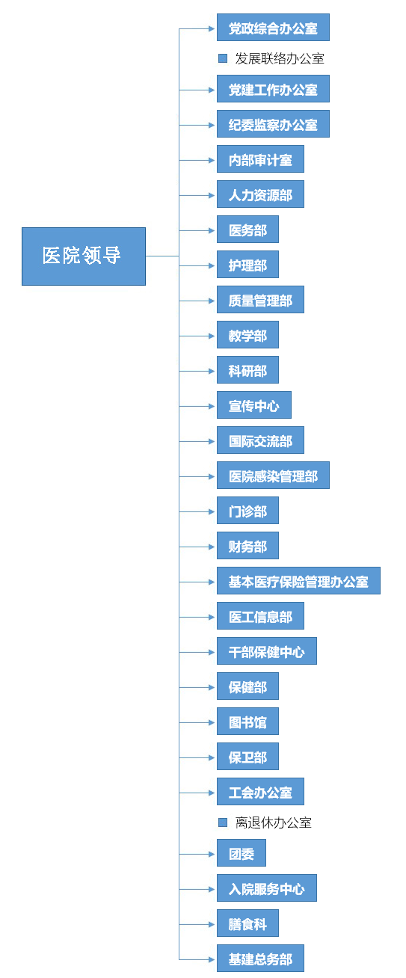
示例：医院
浙江大学医学院附属第一医院，拥有总部、庆春、之江、大学路、城站、钱塘六大院区。组织架构如右图。
医院的信息化系统HIS主要包括基础设施、应用系统、服务系统等方面：
（1）基础设施涵盖网络架构、服务器系统、存储系统、机房建设等方面，为应用系统安全、稳定的运行提供支撑。
（2）应用系统包括医院管理信息系统和临床信息系统，医院管理信息系统包括门/急诊挂号子系统、门/急诊病人管理及计价收费子系统、住院病人管理子系统、药库/药房管理子系统和病案管理子系统等，临床信息系统包括护理信息系统、门诊医生工作站系统、临床实验室检查报告子系统、医学影像诊断报告处理系统、血库管理子系统等。
（3）服务系统主要是医院网站、APP等。

Slide 38
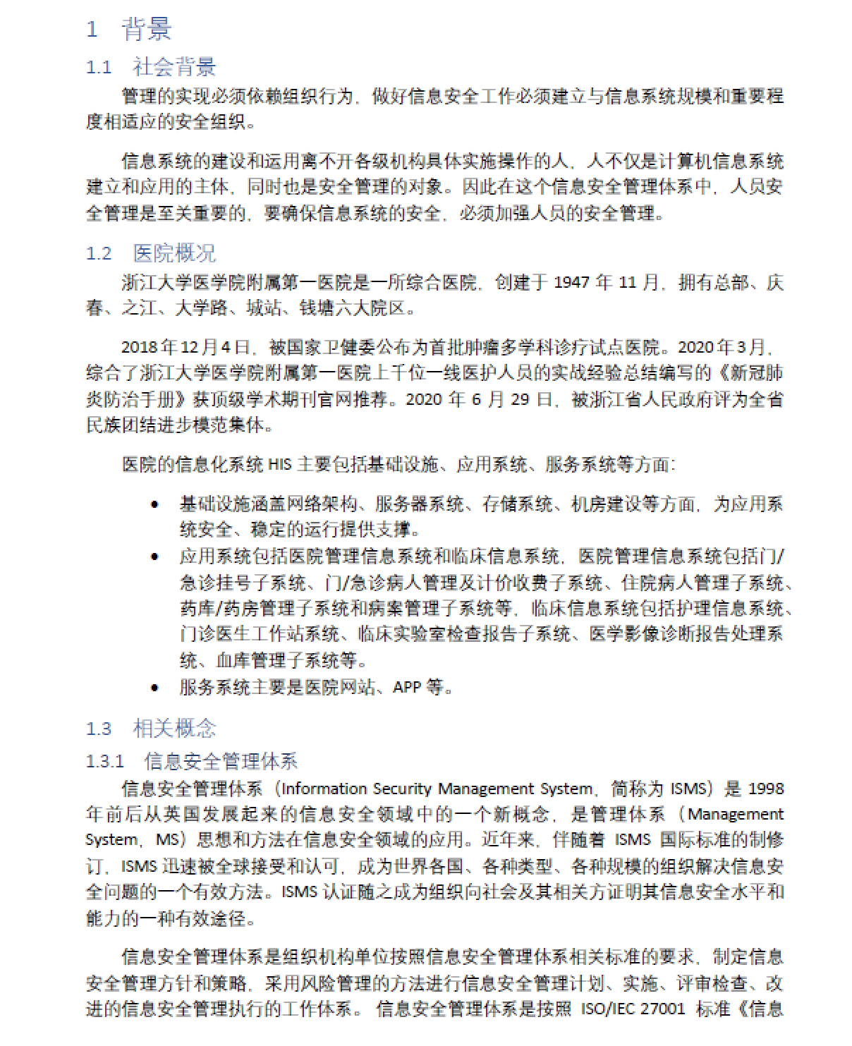
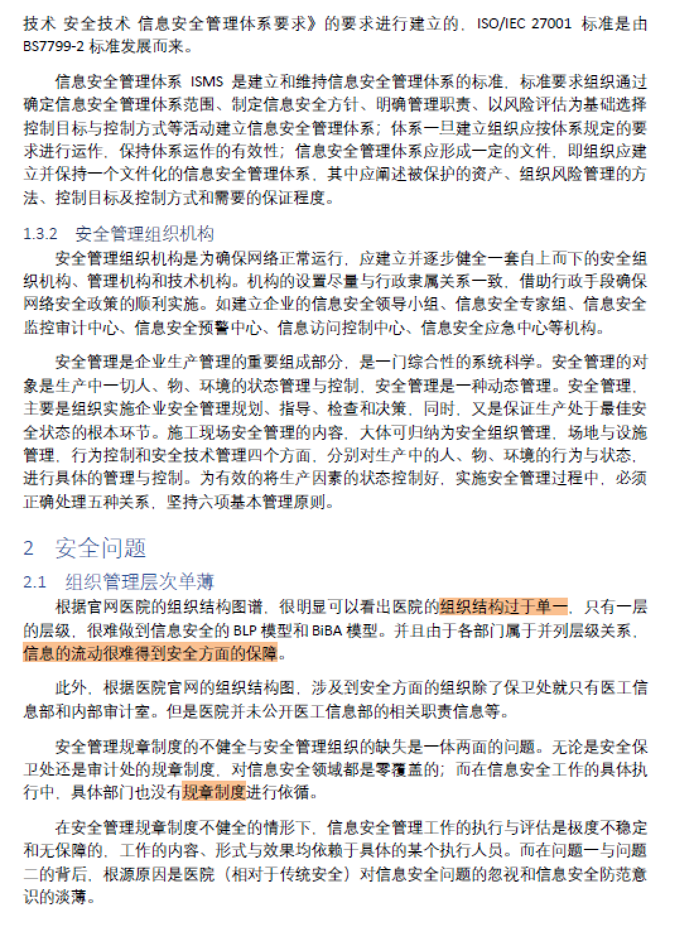
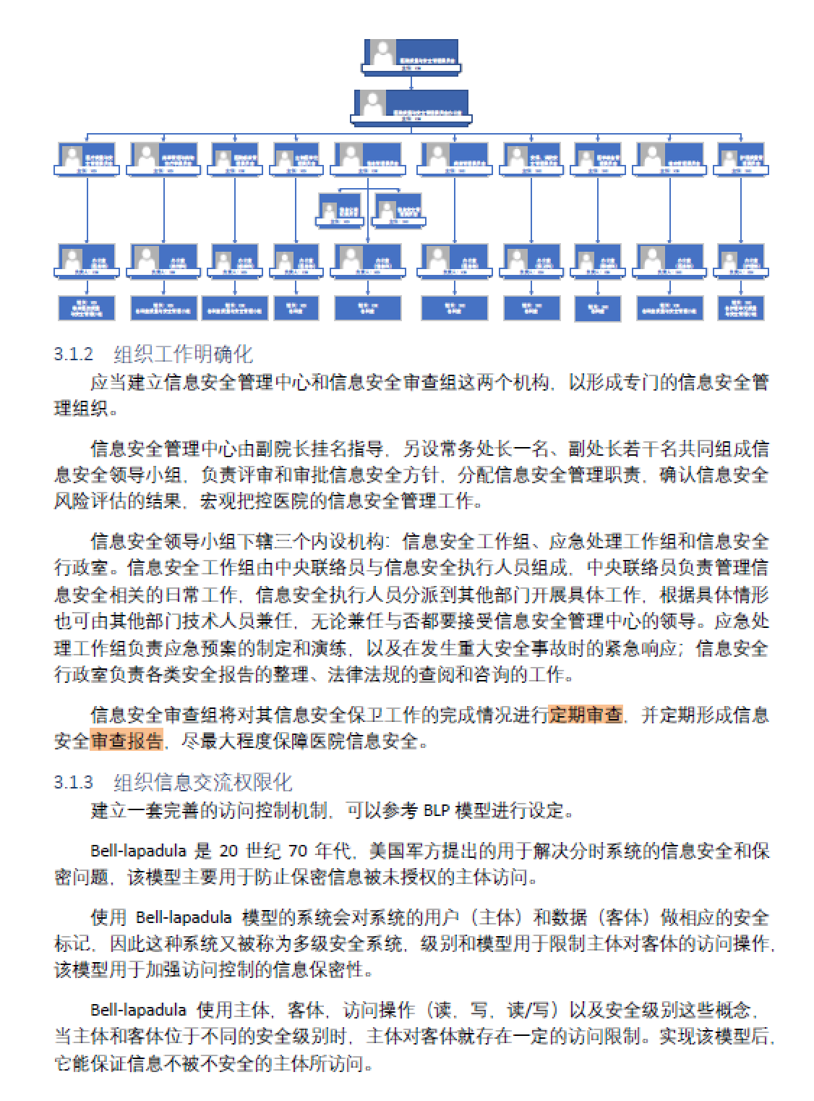
课后报告示例

Slide 39
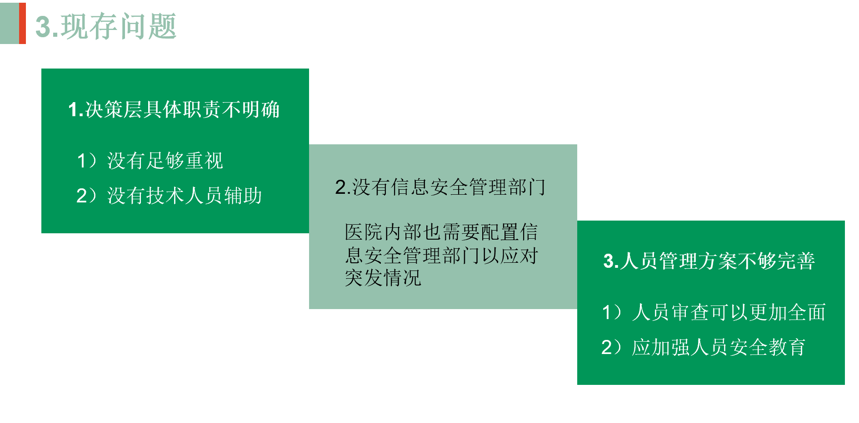
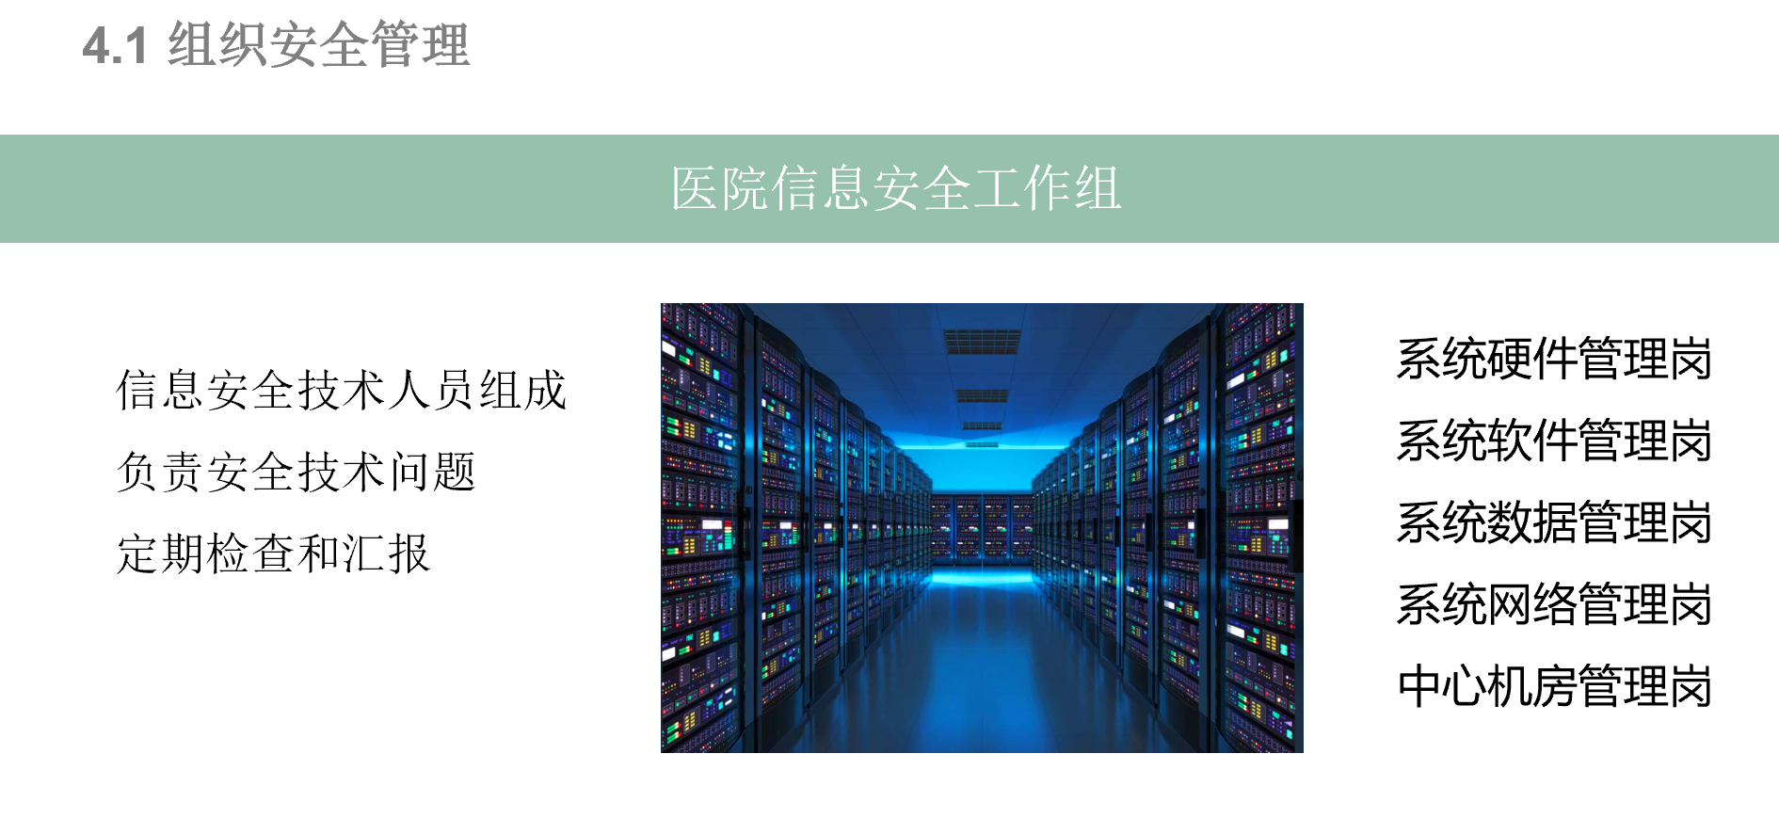
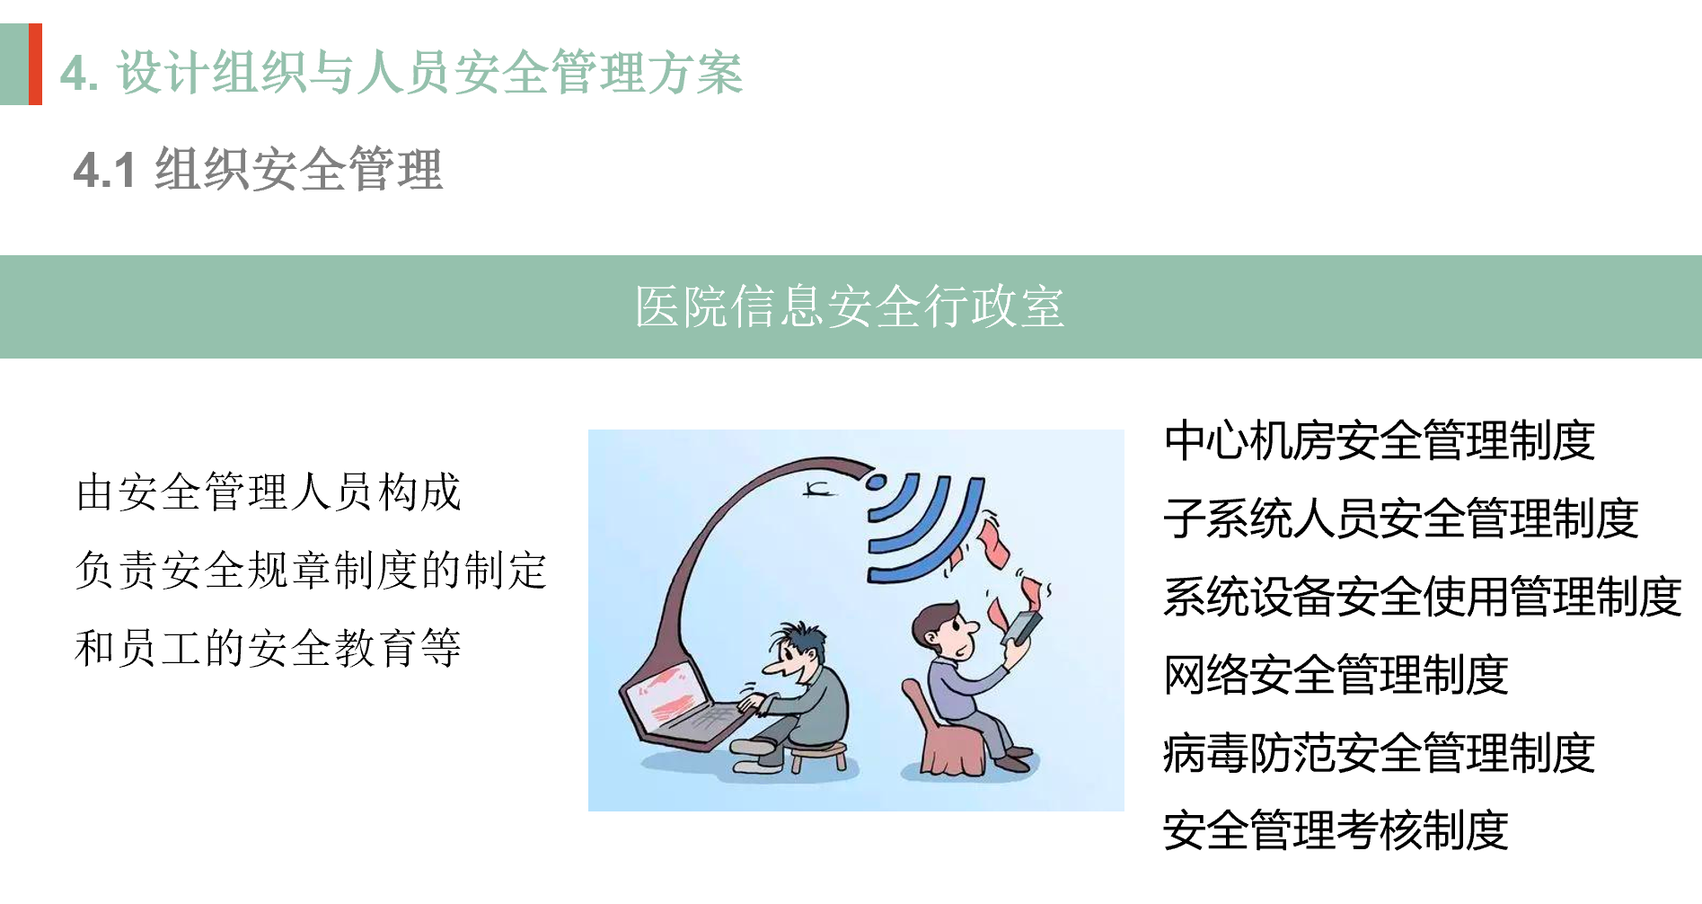
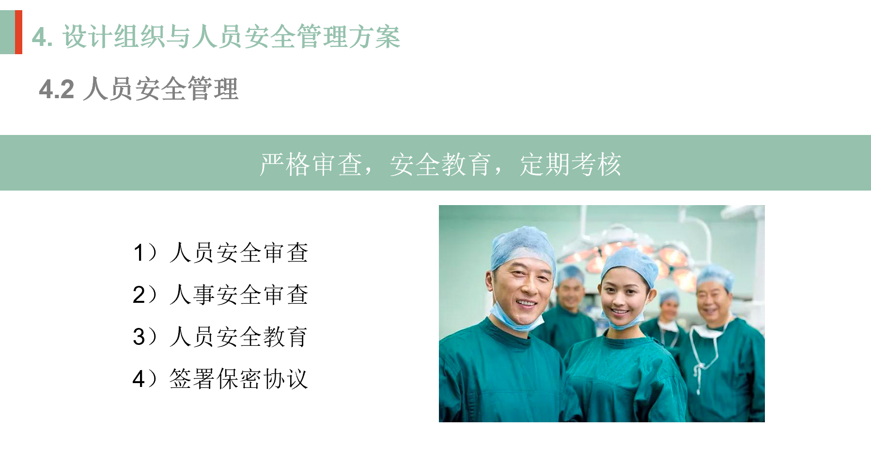
课堂报告示例

Slide 40
Thank You !

